Slide 1
LIDERANÇA
E
DIMENSÃO RELACIONAL
(REFLEXÃO)
Prof. Bentes
(superv. Dr. Daniel Silva)

Slide 2
LIDERANÇA?
PROCESSO
MOTIVAÇÃO
MÚTUA DEPENDÊNCIA
ENTRE
LÍDER E LIDERADOS
> NÃO HÁ LÍDER SEM LIDERADOS<

Slide 3
LIDERANÇA INTELIGENTE
- O QUE É INTELIGÊNCIA? -
“É A CAPACIDAE DE SUPERAR ADVERSIDADES “ - Howar Gardner, PhD (Harvard)

Slide 4
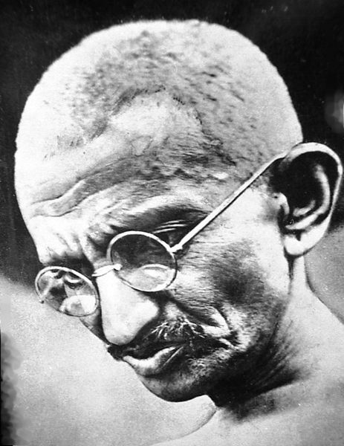
LIDERANÇA INTELIGENTE
O GRANDE LÍDER (servidor)
Mobiliza - Inflama nossa paixão
por meio das emoções.
“Motivação é uma emoção”
– D. Goleman, PhD (Harvard)

Slide 5
LIDERANÇA INTELIGENTE
OS GRANDES LÍDERES
Tarefa primordial -canalizar as emoções na direção correta,
retenção de talentos, o moral elevado

Slide 6
LIDERANÇA INTELIGENTE - PRIMAL
A tarefa emocional do líder é primal - original
mais importante ato de liderança.
LÍDER??
CONDUZ AO OBJETIVO

Slide 7
LIDERANÇA INTELIGENTE-PRIMAL
VIBRANTE.
Ao longo da história
recorremos A UM LÍDER
- conforto e inspiração -

Slide 8
LIDERANÇA INTELIGENTE-PRIMAL
LIDERANÇA – TODOS OS NÍVEIS:
canalizar as emoções coletivas em uma direção positiva
limpar o NEVOEIRO
produzido pelas
emoções TÓXICAS.

Slide 9
LIDER - INTELIGENTE-Primal
CHEFE ou LÍDER ?
chefe-líder ou líder-chefe?
Quem quer ser chefe ou líder?
Marechal na guerra é líder ou chefe?

Slide 10
Líder-INTEL. Emocional - Primal
RESSONÂNCIA
competências de liderança:
lidam consigo mesmos
A pergunta é:
Por que eu me irrito com ele?
- Ivana Freitas, psic.

Slide 11
L.E.I. - LUPO ABERTO
O estilo de um líder
o que É e como FAZ
EM LOOP ABERTO

Slide 12
LEI - O Loop Aberto
A presença reconfortante de uma pessoa reduz (aumenta?) a pressão arterial.
Estresse intenso - Triplica o índice de mortalidade.
OS QUE ESTÃO AMAMDO NÃO MORREM

Slide 13
LEI - Contágio e Liderança
A T E N Ç Ã O
Nem todos os líderes “oficiais” são os líderes emocionais
O líder de fato (?) moldará as reações dos demais

Slide 14
Ímã Humano
Líder - “Atrator” -
Um bom ator atrai toda a platéia
>> Quanto mais derem vazão ao seu
entusiasmo,
mais rapidamente os demais serão “dominados”

Slide 15
O RISO e o Loop Aberto
AS EMOÇÕES PODEM DIFUNDIR-SE como vírus.
cordialidade - humor, eficácia do trabalho:
cooperação e justiça e o desempenho profissional.
.

Slide 16
– RISO - o Loop Aberto
0 LEI - atraem gente talentosa – pelo prazer de trabalhar com eles.
Os que são irritáveis – afastam.

Slide 17
Sequestro Emocional
O ESTRESSE
reduz a I E
mais difícil perceber as emoções alheias
As pessoas não são iguais
2+2? = 3 ou 5...?

Slide 18
Bons Humores, Bom Trabalho
“QI grupal” – depende do QIE.
Atmosfera acolhedora e eficaz
levanta o moral de todos
...E A MORAL?

Slide 19
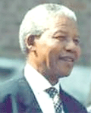
O LÍDER E O SORRISO
O líder induz cerca de
50% a 70% como os funcionários
percebem CLIMA da organização

Slide 20
LIDERANÇA RESSONANTE
SOM AGRADÁVAL
sintonia com os sentimentos das pessoas
“o reforço ou prolongamento do som por reflexão ou
por vibração síncrona”
> DISSONANTE ??<
AFUGENTA

Slide 21
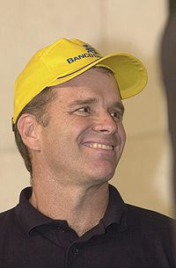
LIDERANÇA RESSONANTE
Sem uma saudável dose de coração gerencia mas não lidera
Razão e/ou Emoção

Slide 22
O Líder Divergente
DISSONÂNCIA
Cria ambientes tóxicos
Pessoas levam o veneno para casa
Os hormônios do estresse continuam agitando no corpo muitas horas depois

Slide 23
O LÍDER DEMAGOGO
Hitleres - usam a emoção de seus seguidores para aliciá-los
O lado mau-mal da ambição

Slide 24
A Lid. e o Funcionamento Cerebral
“Criatura alguma pode voar dotado de uma única asa.
A liderança inspirada ocorre quando o
coração e a cabeça, o sentimento e a razão se encontram.
São as duas asas que permitem ao líder alçar voo.”
Albert Einsten

Slide 25
A Lid. e o Funcionamento Cerebral
“Temos que tomar cuidado de não fazer do intelecto nosso deus. Ele tem, sem dúvida músculos fortes, mas nenhuma personalidade. Não é capaz de liderar. Só de servir” - Albert Einsten.
O cérebro intelectual evoluiu a partir do cérebro límbico - centro emocinais” – D. Goleman

Slide 26
Domínios da Lid. Emoc. Int - LEI
Autoconsciência - empatia
Autogestão – sou o meu líder
Consciência Social - ressonância
Adm. de Relacionamentos
– relações dinâmicas

Slide 27
LÍDER INTELIGENTE
FÓRMULA
Competências de liderança
são talentos inatos??
ou
CONSTRUÍDAS?
..E A INTELIGÊNCIA

Slide 28
Domínios da Lid. Emoc. Int. - LEI – Competências
1) Competência pessoal – como lidamos conosco:
- auto-avaliação precisa - autoconfiança
autogestão - autocontrole E.

Slide 29
Domínios da Lid. Emoc. Int. - LEI – Competências
2) Competência social
– gerenciar nossos relacionamentos
– consciência social
– empatia
- consciência organizacional

Slide 30
Domínios da LEI – Competências
3) Administração de relacionamentos
– liderança inspiradora -motivar
– influência – persuadir
– desenvolver os demais
– mudanças
– gerenciamento de conflitos
– trabalho em equipe

Slide 31
ESTILOS DE LIDERANÇA
Daniel Goleman, PhD
1) VISIONÁRIO – sonhos compartilhados - direção clara
2) CONSELHEIRO – liga pessoas à meta da empresa - positivo - longo prazo
3) AGREGADOR – cria harmonia - fortalecer vínculos

Slide 32
ESTILOS DE LIDERANÇA
4) DEMOCRÁTICO – valoriza contribuições –comprometimento – participação – consenso
5) AGRESSIVO (positivo-negativo) – metas desafiadoras - mal utilizado extremamente negativo

Slide 33
ESTILOS DE LIDERANÇA
6) DESPÓTICO/TIRANO
– esconde temores – mostra direção clara na emergência
mal aplicado extremamente negativo
Apropiado: - deflagrar rapidamente virada – e com funcionários problemáticos.

Slide 34
ESTILOS DE LIDERANÇA
7) AUTOCRÁTICO
– concentração de poder no líder
não consulta a equipe
dá ênfase na cobrança de metas
prega a concorrência desleal
8) TIRANIA – abuso de autoridade

Slide 35
ESTILOS DISSONANTES
FAÇA PORQUE ESTOU MANDANDO:
liderança despótica – impacto negativo sobre subordinados.
“Você pode até arrasar todo mundo e ainda ganhar dinheiro, mas será que essa empresa vai durar?”
quando funciona: crise empresarial – virada urgente – hábitos inúteis – incêndio – furacão – quando tudo mais fracassou

Slide 36
APRENDIZAGEM AUTOCONDUZIDA
“O aprimoramento da capacidade de liderança é aprendizagem autoconduzida
desenvolver ou fortalecer determinado aspecto de quem somos ou queremos ser, ou ambos – o eu ideal - real”

Slide 37
O EU REAL E O EU IDEAL
1 – meu eu ideal: quem quero ser?
2 – meu eu real: quem sou?
3 – meu projeto de aprendiz: reforçar minhas virtudes e reduzir falhas
4 – experimentar novos ideias e sensações
5 - Desenv. relacionamentos de confiança
fonte de apoio

Slide 38
LIDERANÇA INTELIGENTE
VALEU!
abrigado

